Slide 1
Usages pédagogiques de tablettes à l’école primaire

Slide 2
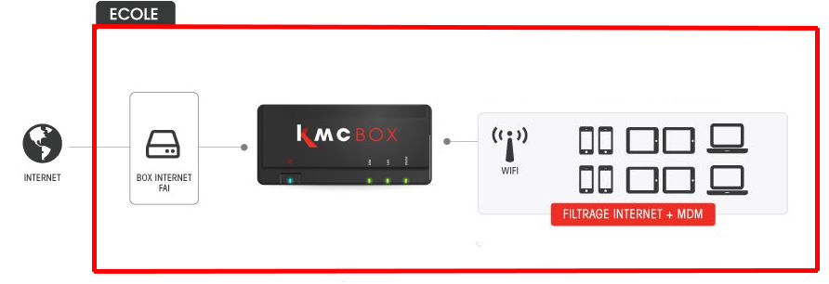
Fonctionnement de la valise

Slide 3
3 axes d’utilisation à l’école primaire
Documentation
Recherche
Lecture
Ecoute
Création de contenu
Audio : s’écouter parler, réciter, mettre en voix
Photo : imagier, montage, rendre une image interactive, annoter une photo, créer une bande dessinée
Écrit : carte mentale, frise chronologique, livre numérique
Vidéo : film d’animation, créer des capsules
programmation
S’exercer

Slide 4
Quelques applications permettant de créer du contenu
audio
Hi-Q MP3 Voice Recorder Version gratuite : 10 minutes d’enregistrement / sans pub
Changeur de voix avec effets
Gratuit / sans pub
Changeur de voix avec effets
Version gratuite fonctionnelle, mais ne permet pas d’enregistrer au format MP3.

Slide 5
Quelques applications permettant de créer du contenu
photo
Leximage : création d’un imagier Gratuit / Sans pub
Snapseed : Editeur d’image, retouche photo
Gratuit
Caz : création de bandes dessinées à partir de photos
Gratuit / Sans pub
caz.ac-lille.fr

Slide 6
Quelques applications permettant de créer du contenu
écrit
Comphone : Création d’un livre numérique (annoter des photos, créer un
roman photo, etc) Gratuit / Sans pub
Simple mind : création de cartes mentales Version gratuite / Version pro (ajout d’images, personnalisation)
Andropenoffice / WPS Office : traitement de texte, tableur
Gratuit / Sans pub.

Slide 7
Quelques applications permettant de créer du contenu
vidéo
Stopmotion studio : Création d’un film d’animation à partir d’une
Succession de photos
Version gratuite fonctionnelle
Outil Caméra : se filmer / créer des capsules vidéos
Inclus à la tablette
Vidéoshop : Editeur de vidéo
Version gratuite : pub / Version payante sans pub, plus de fonctionnalités

Slide 8
Quelques applications permettant de créer du contenu
programmation
Scratch junior
Gratuit

Slide 9
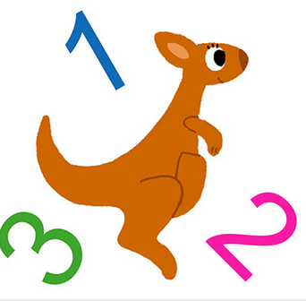
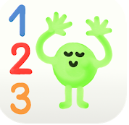
Applications permettant de s’exercer
Cycle 1
Langage
1000 mots (+C2) j’écris en script graphogame (+C2)
(payant) (payant) (payant)
Structurer sa
pensée
1,2,3 calcul 10 doigts sort it out
(gratuit) (gratuit) (gratuit)

Slide 10
Applications permettant de s’exercer
Cycles 2 et 3
Français
J’écris en orthophore multimots (ac-dijon) (payant) (gratuit) (gratuit)
Mathématiques
Multimaths Tuxbot géogebra
(ac-dijon) (ac-nantes) (gratuit)
(gratuit) (gratuit)

Slide 11
Applications diverses
E-carnet (carnet de réussite en maternelle)
Izi.travel (audioguide de voyage)

